Slide 1
VOYAGE GROUP
Takahito Sueda

Slide 2
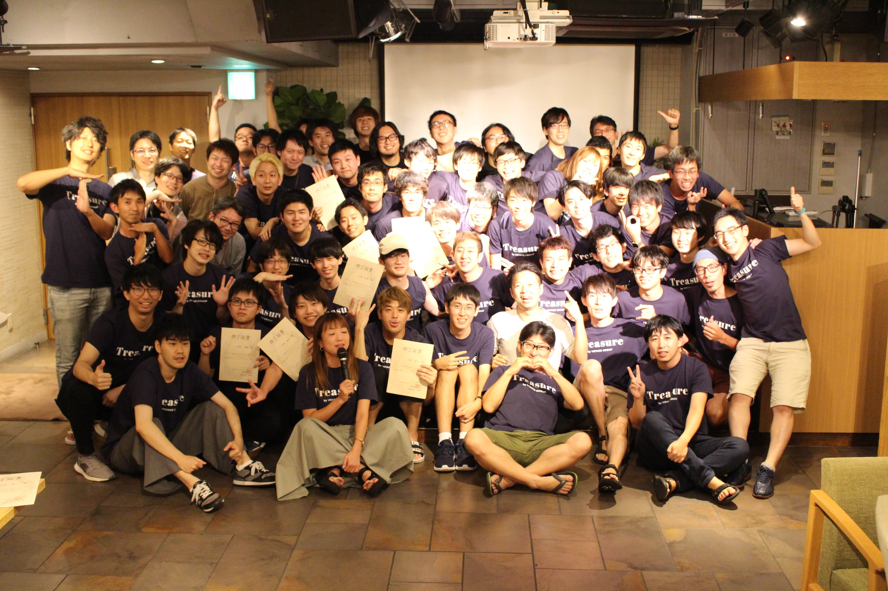
VOYAGE GROUP
Takahito Sueda

Slide 3
もくじ
会社概要
職種
実習内容
授業との関連性
労働について
さいごに

Slide 4
もくじ
会社概要 (ググったら出てくる)
職種 (ググったら出てくる)
実習内容
授業との関連性
労働について
さいごに

Slide 5
もくじ
会社概要 (10 s)
職種 (10 s)
実習内容 (2min)
授業との関連性 (10 s)
労働について (10 s)
さいごに (20 s)

Slide 6
もくじ
会社概要
職種
実習内容
授業との関連性
労働について
さいごに

Slide 7
会社概要
株式会社VOYAGE GROUP

Slide 8
会社概要
株式会社VOYAGE GROUP
アドテクの会社

Slide 9
会社概要
株式会社VOYAGE GROUP
アドテクの会社
いろんなインターンシップある
今回はTreasure(3週間)に行ってきた

Slide 10
会社概要
株式会社VOYAGE GROUP
アドテクの会社
いろんなインターンシップある
今回はTreasure(3週間)に行ってきた
社長→
https://voyagegroup.com/

Slide 11
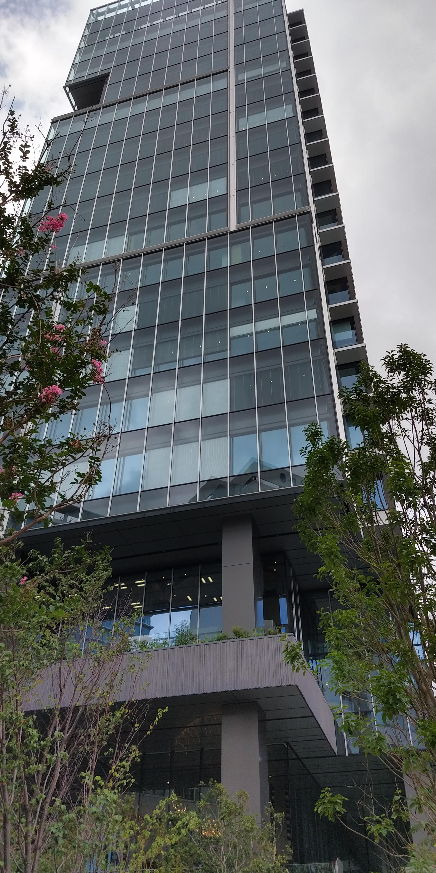
会社概要
株式会社VOYAGE GROUP
アドテクの会社
いろんなインターンシップある
今回はTreasure(3週間)に行ってきた
社長→
https://voyagegroup.com/

Slide 12
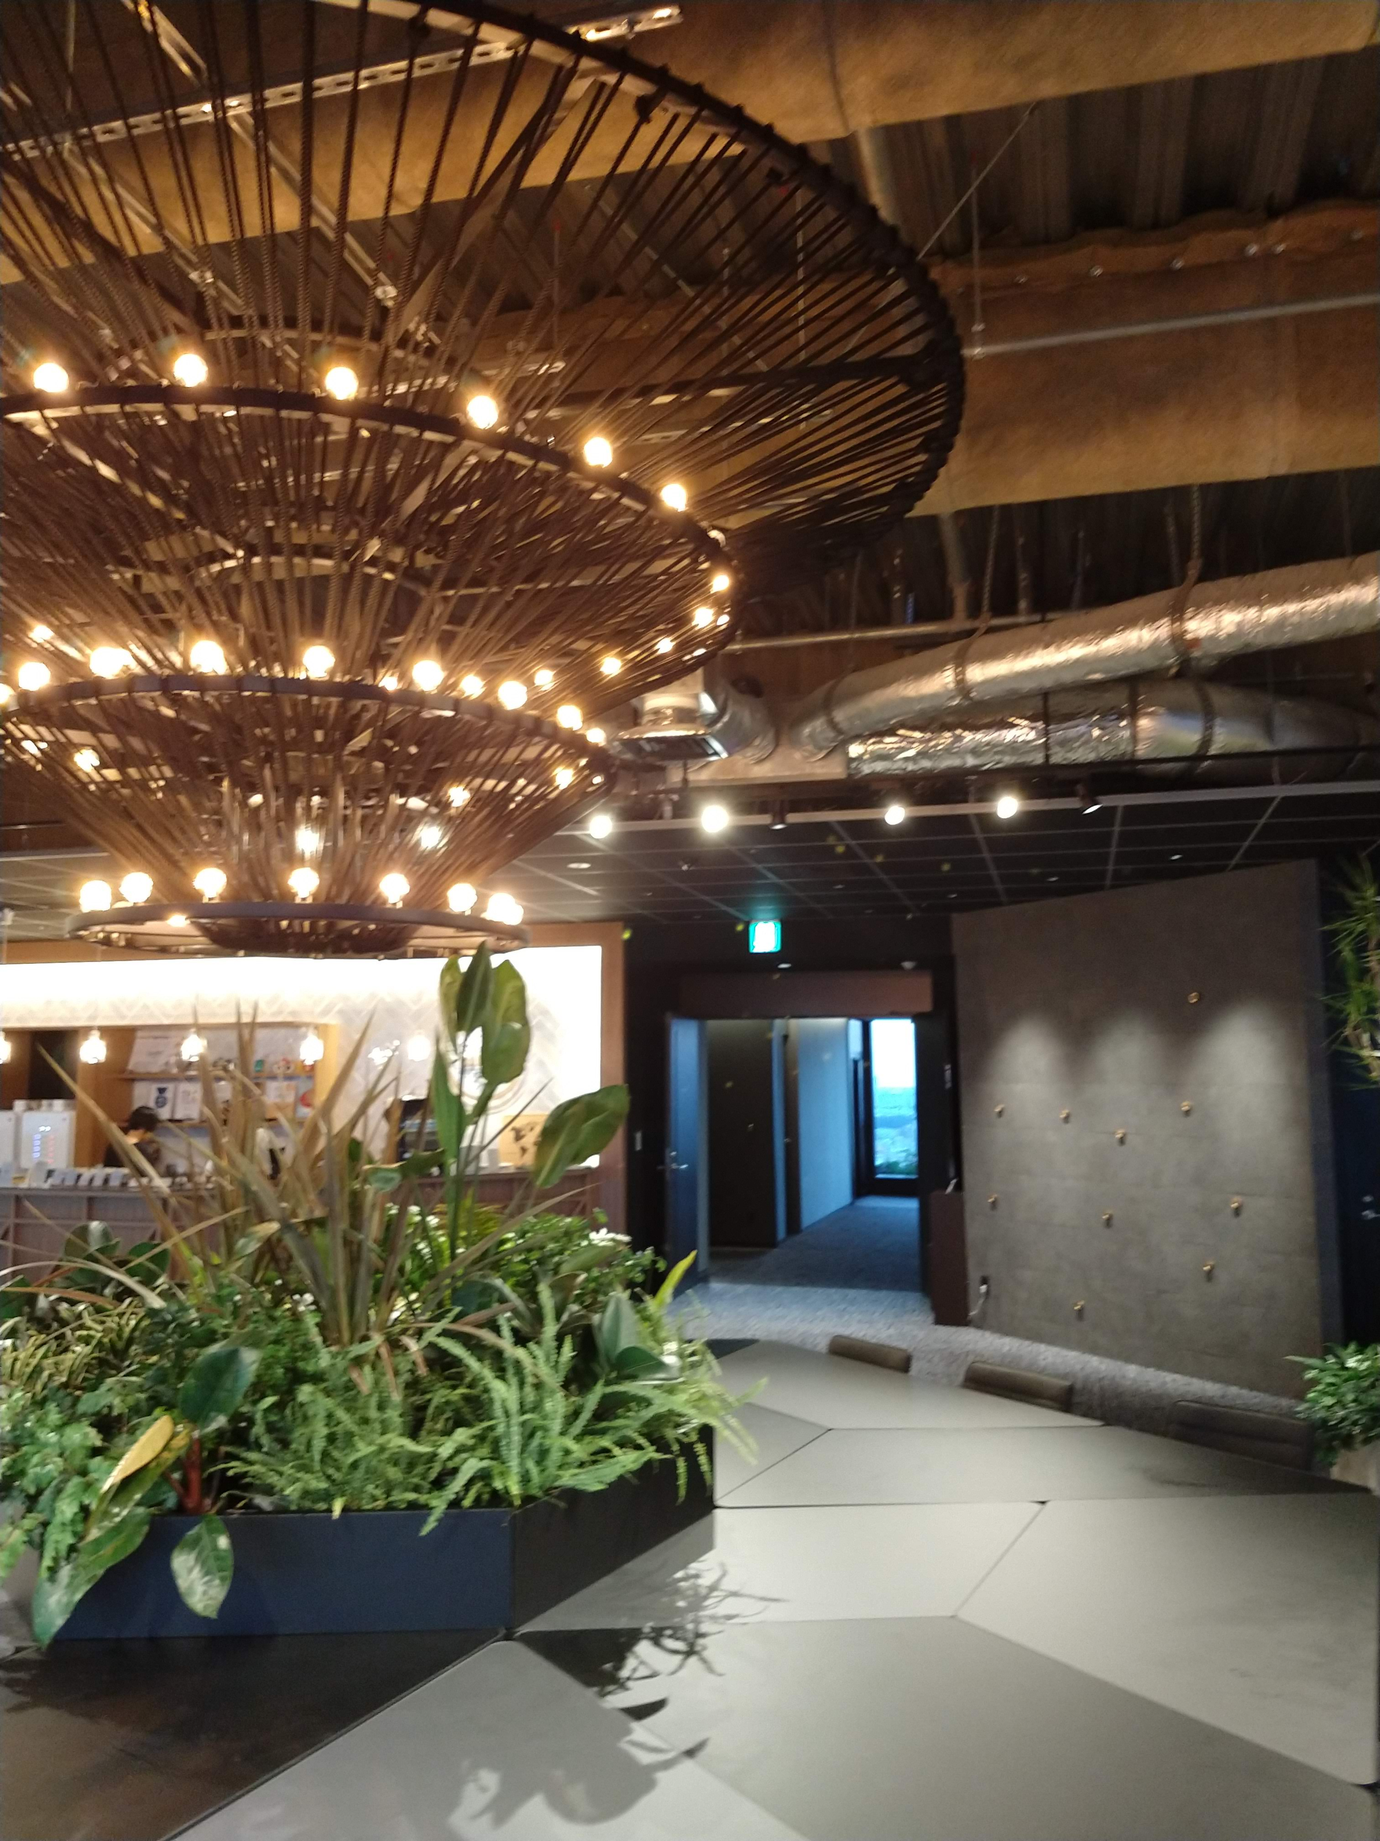
会社概要
株式会社VOYAGE GROUP
アドテクの会社
いろんなインターンシップある
今回はTreasure(3週間)に行ってきた
社長→
https://voyagegroup.com/

Slide 13
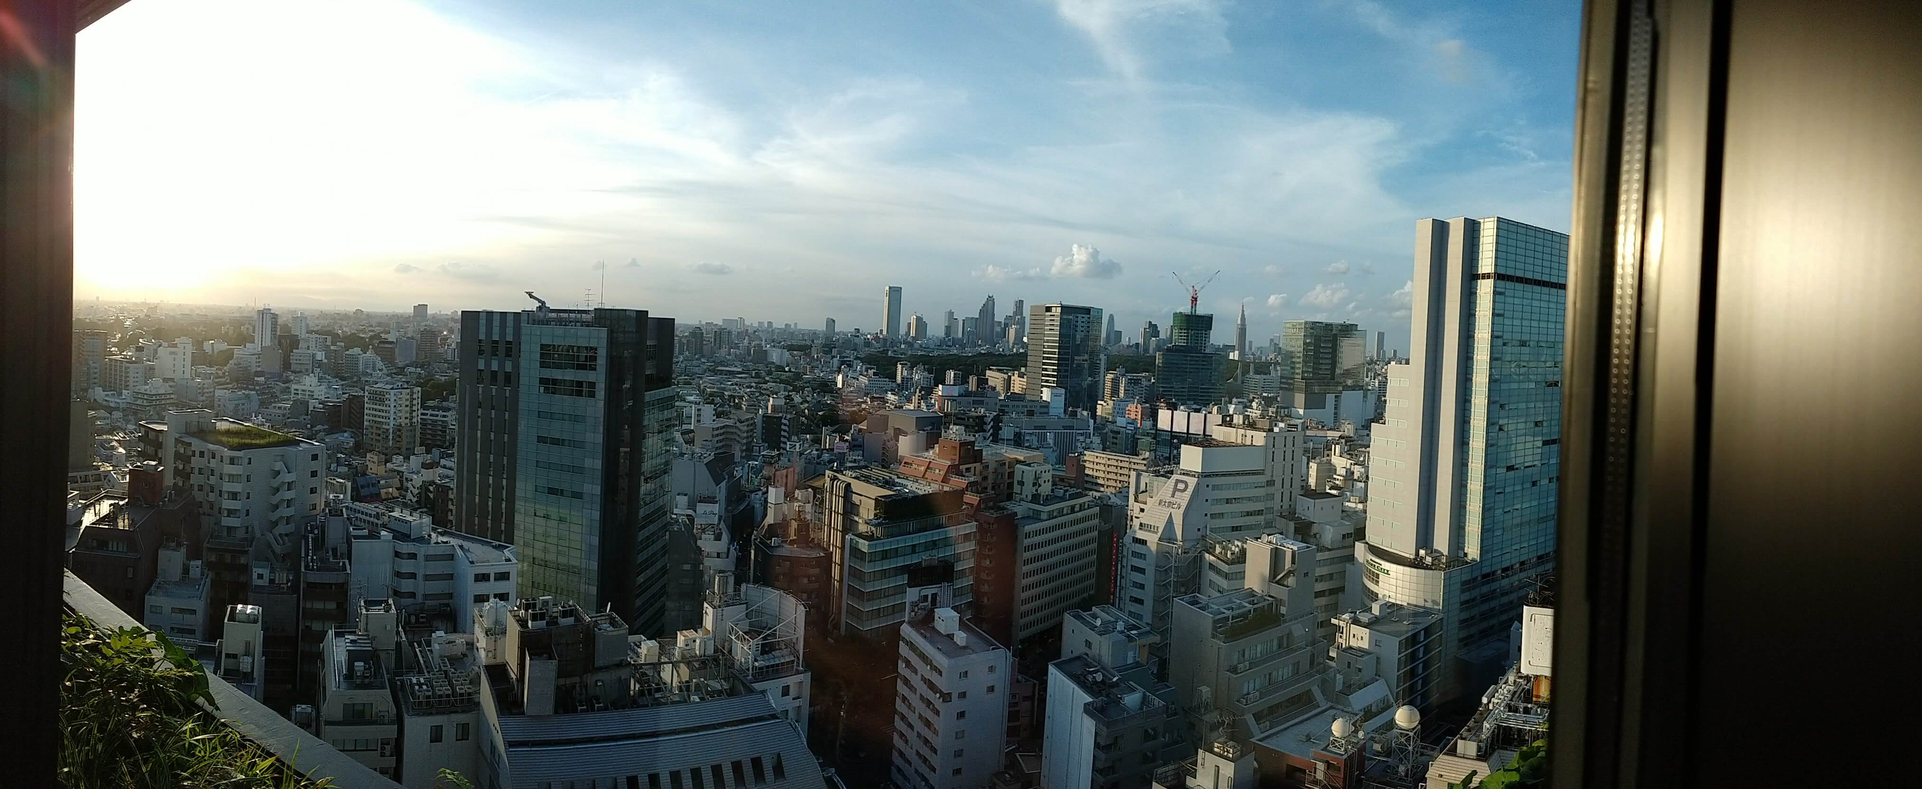
会社概要
株式会社VOYAGE GROUP
アドテクの会社
いろんなインターンシップある
今回はTreasure(3週間)に行ってきた
社長→
https://voyagegroup.com/

Slide 14
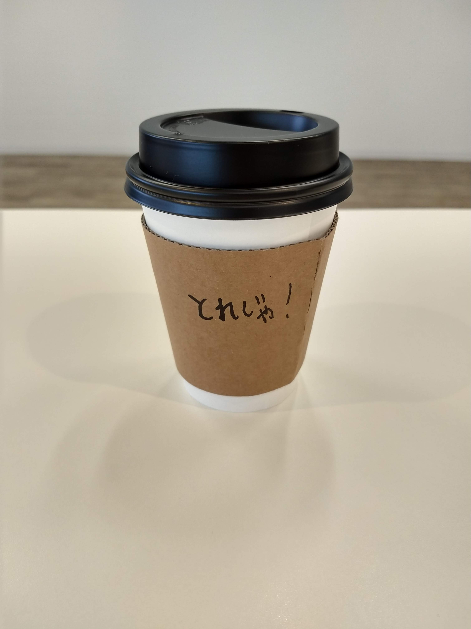
会社概要
株式会社VOYAGE GROUP
アドテクの会社
いろんなインターンシップある
今回はTreasure(3週間)に行ってきた
社長→
https://voyagegroup.com/

Slide 15
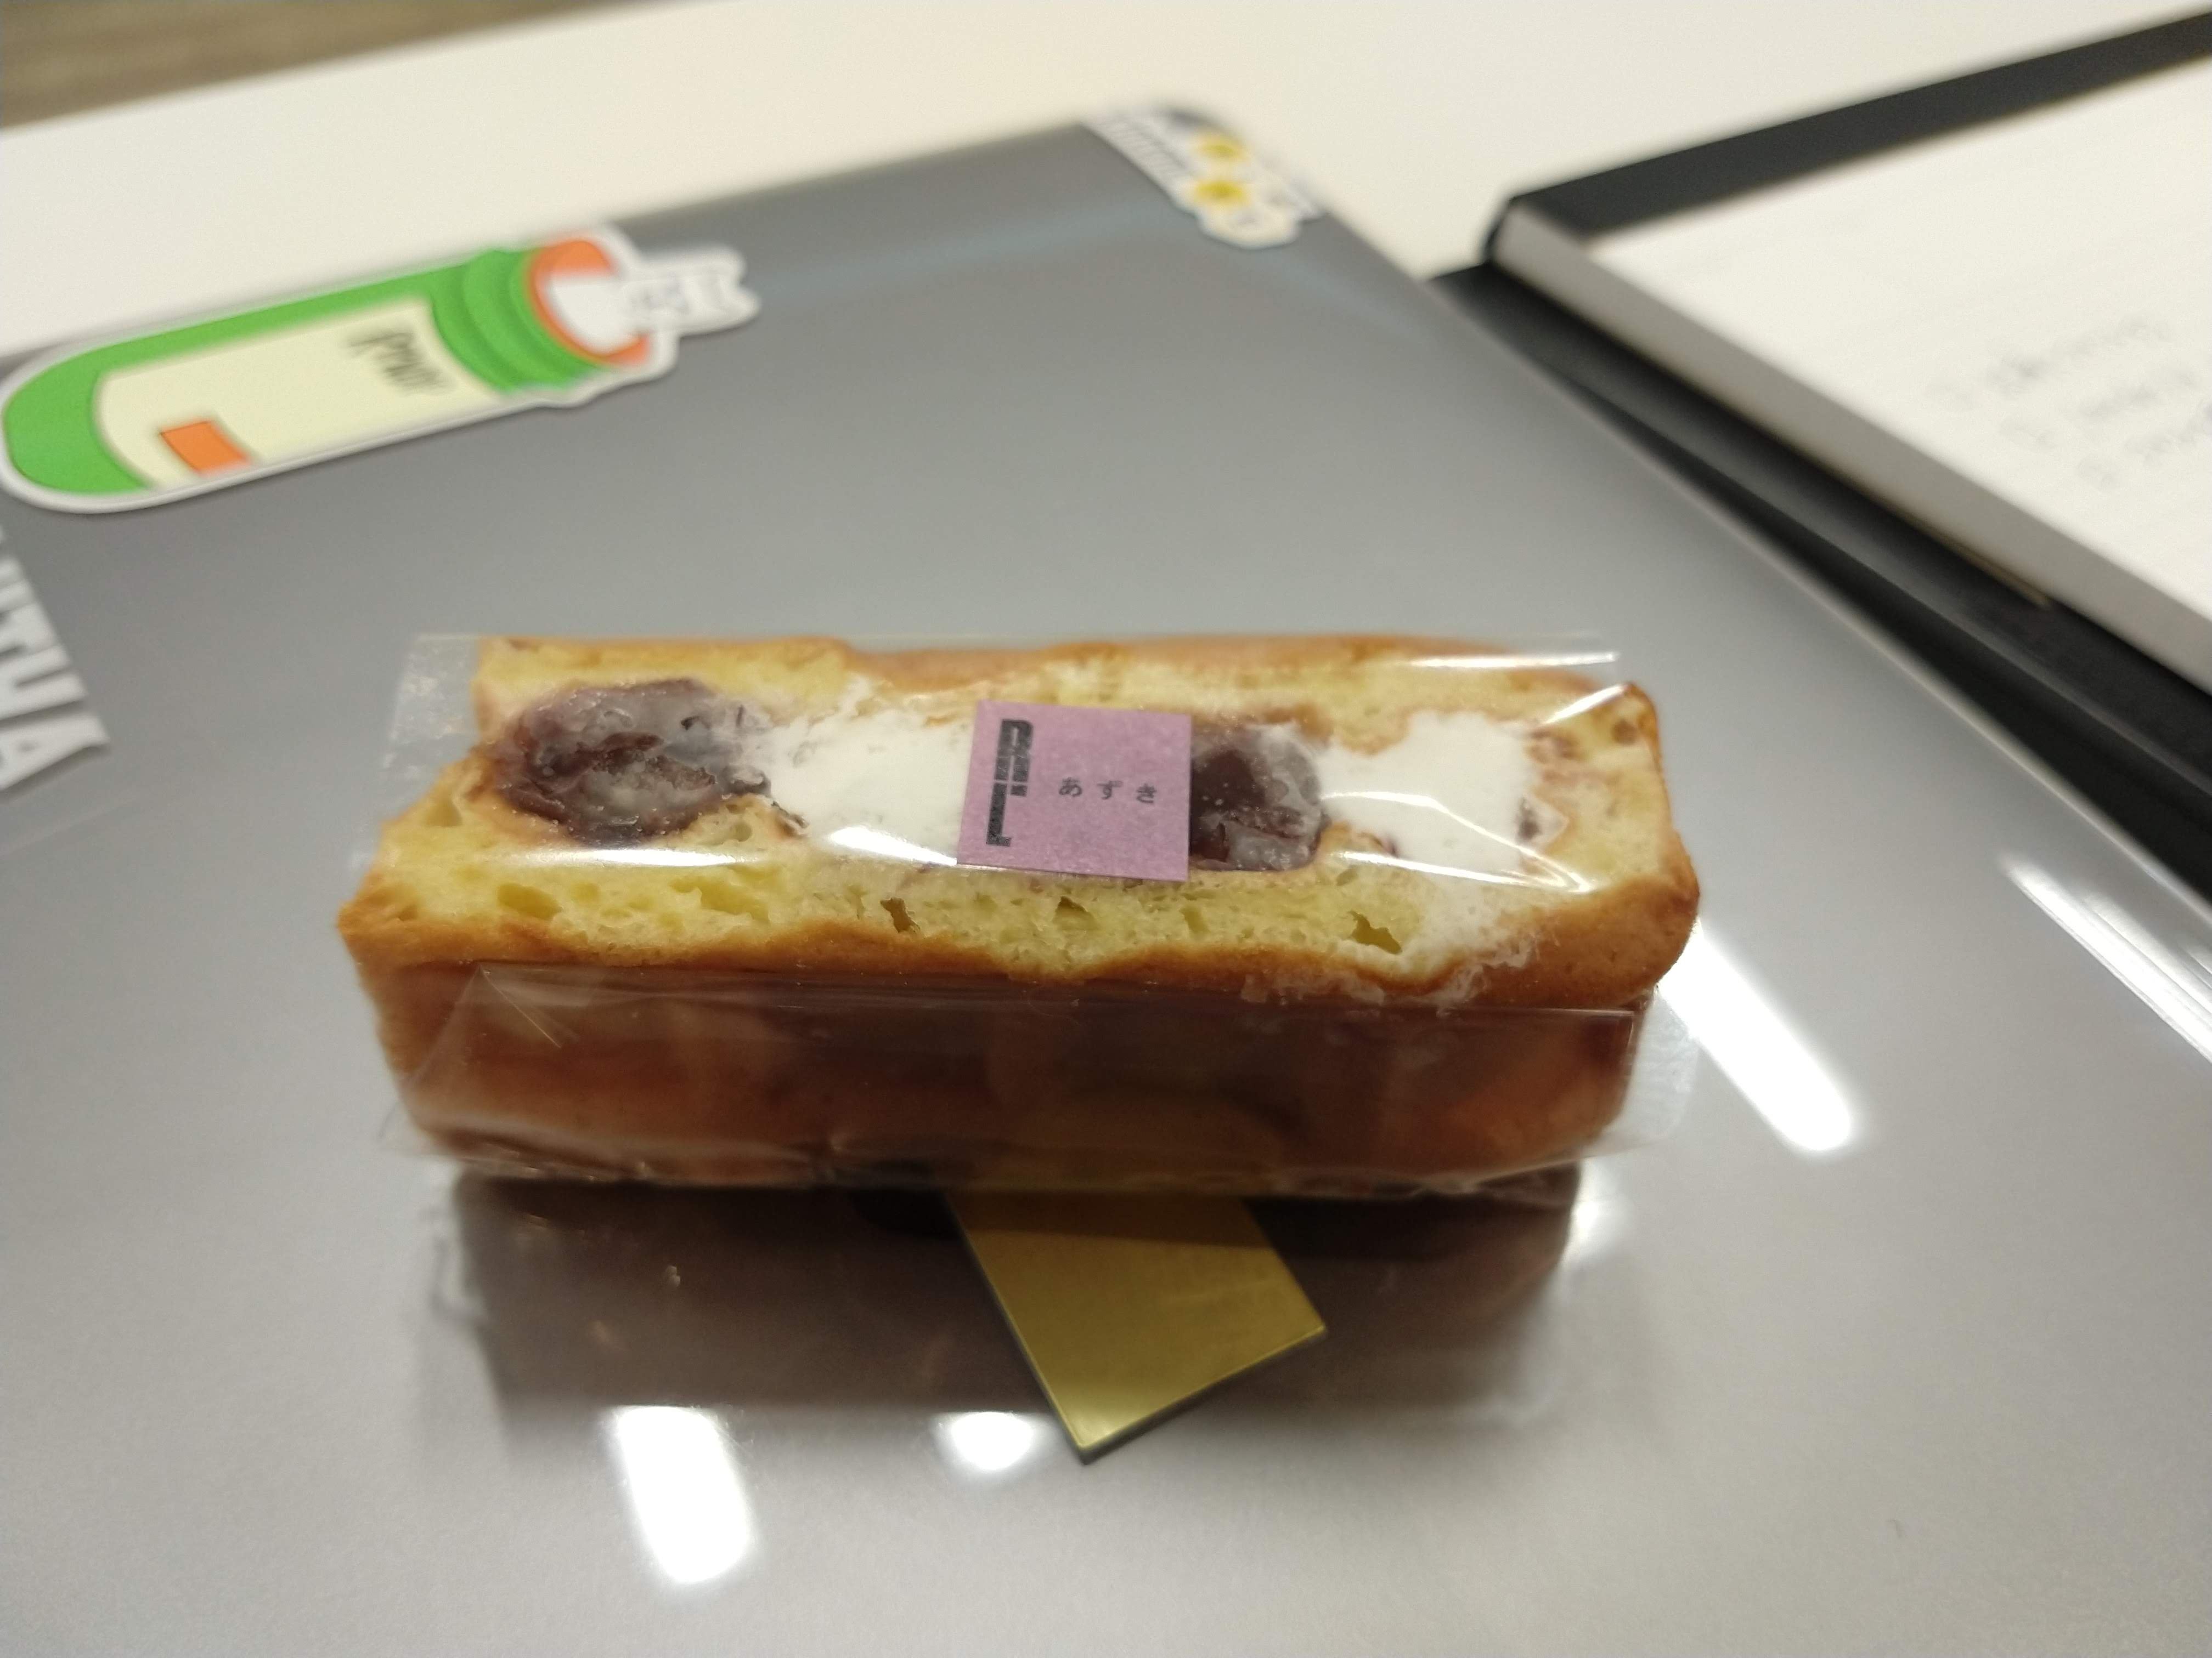
会社概要
株式会社VOYAGE GROUP
アドテクの会社
いろんなインターンシップある
今回はTreasure(3週間)に行ってきた
社長→
https://voyagegroup.com/

Slide 16
もくじ
会社概要
職種
実習内容
授業との関連性
労働について
さいごに

Slide 17
職種(新卒)
総合職
エンジニア職

Slide 18
職種(新卒)
総合職
エンジニア職
おもしろ福利厚生

Slide 19
職種(新卒)
総合職
エンジニア職
おもしろ福利厚生
就業後の酒がタダになる

Slide 20
職種(新卒)
総合職
エンジニア職
おもしろ福利厚生
就業後の酒がタダになる
裁量労働制

Slide 21
もくじ
会社概要
職種
実習内容
授業との関連性
労働について
さいごに

Slide 22
実習内容
怒涛のインプットと圧倒的アウトプット

Slide 23
実習内容
怒涛のインプットと圧倒的アウトプット
前半7日間が講義

Slide 24
実習内容
怒涛のインプットと圧倒的アウトプット
前半7日間が講義
後半8日間がチーム開発

Slide 25
実習内容
怒涛のインプットと圧倒的アウトプット
前半7日間が講義
後半8日間がチーム開発
労働らしい労働はしてない

Slide 26
実習内容
怒涛のインプットと圧倒的アウトプット
前半7日間が講義
後半8日間がチーム開発
労働らしい労働はしてない
で、この待遇
12万円の給料
交通費補助
住む場所

Slide 27
実習内容
充実のフィードバック
中間課題後
チーム開発中 2回
後日フィードバック

Slide 28
実習内容
控えめに言って最高

Slide 29






実習内容 – 講義
Back-end (Go)
Front-end (JS)
DB (MySQL) / migration (goose)
security (XSS, CSRF, SQL inj., etc)
Auth
CI/CD
Idea

Slide 30
実習内容 – 講義

Slide 31
実習内容 – 講義
API余裕っす
JSおやおや…?
DBモデリング完全理解
security万歳
CI/CDは習慣
プロダクトの作り方

Slide 32
実習内容 – チーム開発
メンバーは5名
4名: 京大院生とか強い人
私: 津山高専 18才

Slide 33
実習内容 – チーム開発
メンバーは5名
4名: 京大院生とか強い人
私: 津山高専 18才
🤔

Slide 34
実習内容 – チーム開発
みんな優しい+私図々しい
= 問題なくイケた

Slide 35
実習内容 – チーム開発
こんな図々しい18才見たことない
by 人事部長

Slide 36
実習内容 – チーム開発
めっちゃ頑張った
デザイン
API生やす
DBのmigration

Slide 37
実習内容 – チーム開発
優勝した。

Slide 38
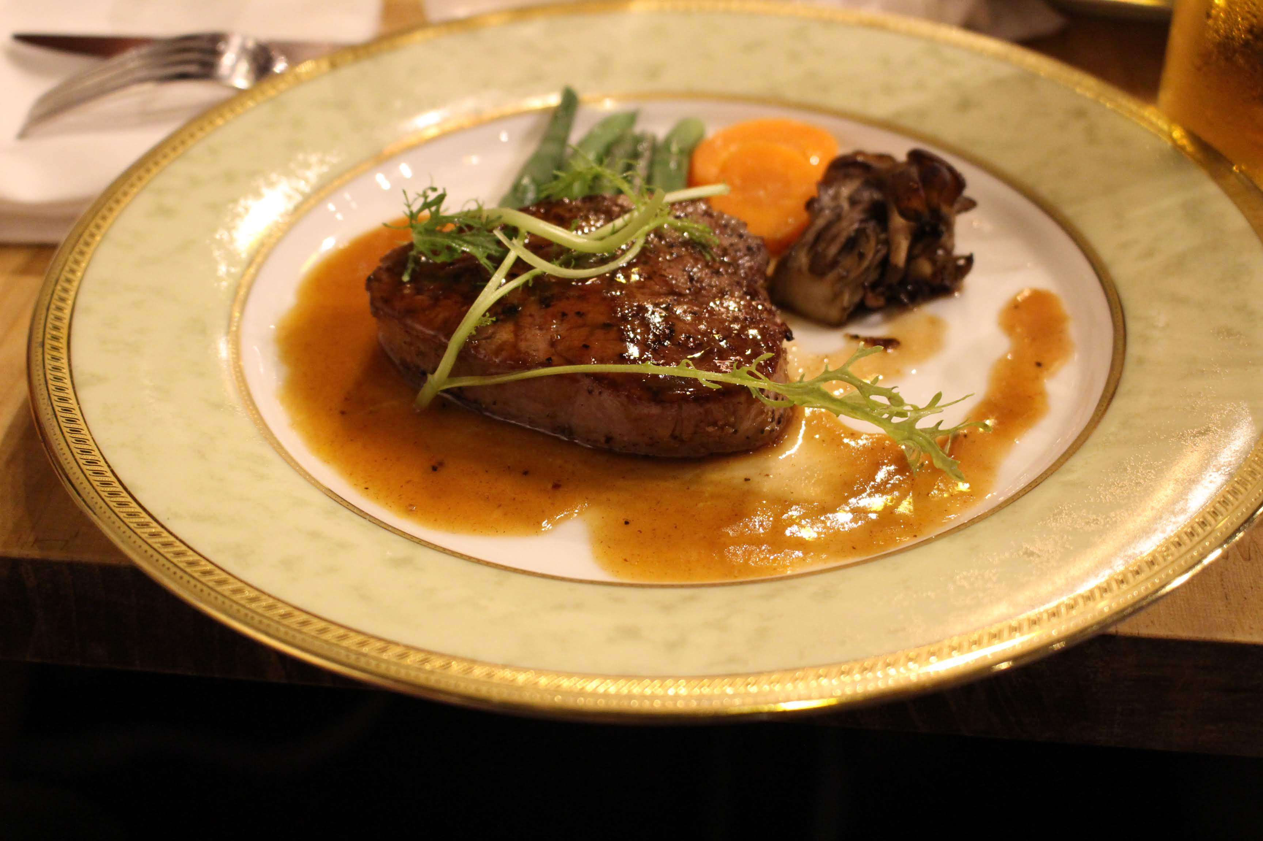
実習内容 – チーム開発
優勝した。

Slide 39
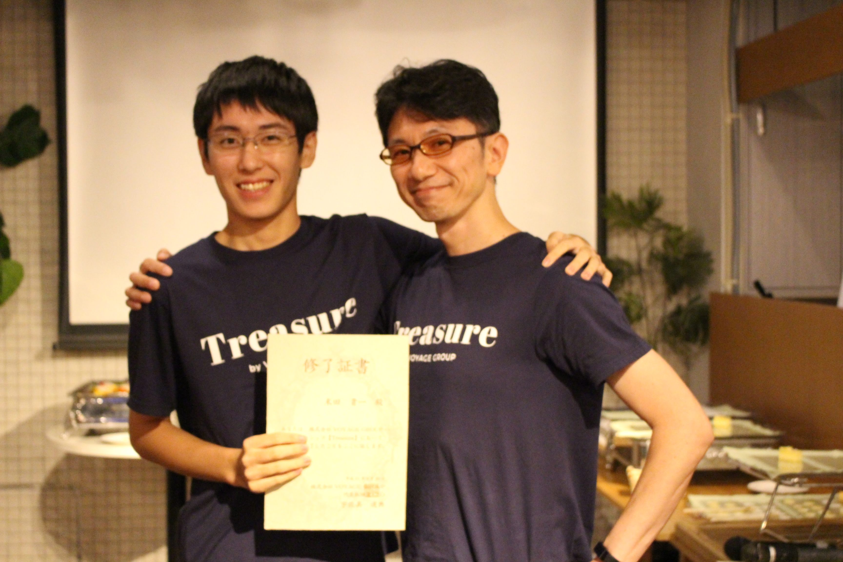
実習内容 – チーム開発
優勝した。

Slide 40
実習内容 – チーム開発
あざす

Slide 41
もくじ
会社概要
職種
実習内容
授業との関連性
労働について
さいごに

Slide 42
授業との関連性
「あ、授業でやった」は一切なかった

Slide 43
授業との関連性
講義とかチーム開発のベースにあるのは
授業かもしれない。(実感はできない)

Slide 44
授業との関連性
シス研で先輩に教わったNode.jsや、
チーム開発の経験は役に立った。
先輩に感謝

Slide 45
もくじ
会社概要
職種
実習内容
授業との関連性
労働について
さいごに

Slide 46
労働について
今回のインターンシップでは労働がなかった
たくさんの講義を受けて、 たくさんのアウトプットを手伝ってもらった
お給料をもらってしまった。

Slide 47
労働について
イメージはできた。
将来こうなりたい
働くならこんな人と
こんなオフィスで
こんな仕事を

Slide 48
もくじ
会社概要
職種
実習内容
授業との関連性
労働について
さいごに

Slide 49
さいごに
スライド使って話す人にアドバイス

Slide 50
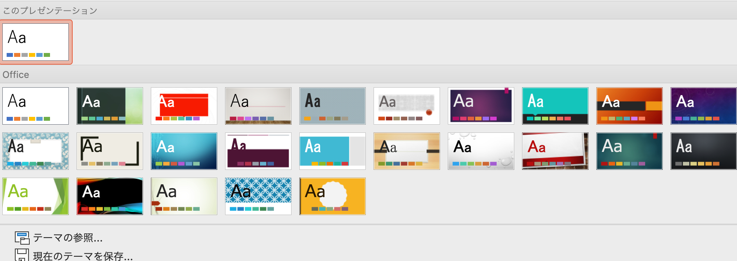
さいごに
パワポのテーマ使うのは小学校で卒業しような

Slide 51
さいごに
パワポのテーマ使うのは小学校で卒業しような

Slide 52
さいごに
パワポのテーマ使うのは小学校で卒業しような
ff0000の赤を使うのも小学校でやめような

Slide 53
さいごに
パワポのテーマ使うのは小学校で卒業しような
ff0000の赤を使うのも小学校でやめような
↑見にくいでしょ

Slide 54
さいごに
パワポのテーマ使うのは小学校で卒業しような
ff0000の赤を使うのも小学校でやめような

Slide 55
さいごに
パワポのテーマ使うのは小学校で卒業しような
ff0000の赤を使うのも小学校でやめような
文字が多くてダサいよ

Slide 56
さいごに
パワポのテーマ使うのは小学校で卒業しような
ff0000の赤を使うのも小学校でやめような
文字が多くてダサいよ
PC/スクリーン見てないで前見て話そうな

Slide 57
さいごに
パワポのテーマ使うのは小学校で卒業しような
ff0000の赤を使うのも小学校でやめような
文字が多くてダサいよ
PC/スクリーン見てないで前見て話そうな
UDフォントを使おうな

Slide 58
さいごに
パワポのテーマ使うのは小学校で卒業しような
ff0000の赤を使うのも小学校でやめような
文字が多くてダサいよ
PC/スクリーン見てないで前見て話そうな
UDフォントを使おうな
youtube.com

Slide 59
質疑応答
NDAあるので答えられないものもあるけど

